Slide 1
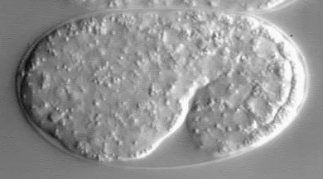
受限主动细胞集体的
重排与稳定性
C. elegans 胚胎中的驱动、约束与构型选择
特殊条件怎样改变集体运动的路径，
又怎样选择并保留新的构型
野生型胚胎伸长，侧面 DIC
01
Notes:
建议用时：0.5 分钟。
研究主线
从 C. elegans 胚胎中选择具有特殊驱动方式或几何约束的形态发生过程，研究这些条件怎样影响细胞集体重排、稳定性和可达构型，进而寻找具有普遍意义的物理机制。
讲述提示
以线虫为可重复的受限主动集体试验场，目标是理解驱动方式与几何条件怎样选择集体重排路径、稳定性和可达构型。今天不按全部发育阶段平均分配篇幅，而选择三类物理条件作比较。画面提供胚胎形态发生的直观背景，后面分别讨论受限堆积、定向基底推进以及周期负载与结构更新。
本地笔记与章节
/Users/ldepression/Desktop/Li-Fancheng.github.io/notes/celegans/embryonic_morphogenesis/active_matter_packing_topology/body.md
/Users/ldepression/Desktop/Li-Fancheng.github.io/notes/celegans/embryonic_morphogenesis/subcellular_cortex_and_flows/body.md
/Users/ldepression/Desktop/Li-Fancheng.github.io/notes/vertex_model/morphogenesis/body.md
参考来源
https://li-fancheng.github.io/notes/celegans/embryonic_morphogenesis/
https://li-fancheng.github.io/notes/vertex_model/
图像、证据与模型适用范围
封面为原始 DIC 影片，不是模型模拟。
动态影像
Hardin Lab，WormBook Movie 9；影像 E. Cox，Pettitt 等（2003）
https://worms.biology.wisc.edu/galleries/wormbook/
https://uwmadison.box.com/index.php?rm=box_download_shared_file&shared_name=72fh2l6x9ss84qxuss6qx1n3pnlfdtw3&file_id=f_2149903324703
野生型胚胎的侧面 DIC 影像，前端在左，原始采样间隔为 60 s。前半段适合观察身体变细、轴向变长；影片还延续到后期，出现弯曲后，应沿身体轮廓追踪长度。
嵌入 GIF：67 帧，约 10.72 s，循环。只重采样时间、等比例缩放和转换调色板，保留原片整体节奏。
证据边界
实验现象、文献模型、本地简化算例和研究设想分别标明。可推广的物理机制是研究目标，不能把一个算例或单一线虫表型直接称为已建立的普遍规律。

Slide 2
研究问题：驱动与约束怎样选择细胞集体构型
从 C. elegans 胚胎中选择具有特殊驱动方式
或几何约束的形态发生过程，研究这些条件
怎样影响细胞集体重排、稳定性和可达构型，
进而寻找具有普遍意义的物理机制。
重排：局部挤压，还是邻居协同让位？
稳定性：扰动后恢复、失稳，还是进入另一种运动？
可达性：从相同初态，在给定驱动与时间内能到达哪里？
少量细胞、可重复谱系与可追踪界面，使线虫适合连接控制条件和集体结果
研究目标与问题定义
02
Notes:
建议用时：1.0 分钟。
研究主线
从 C. elegans 胚胎中选择具有特殊驱动方式或几何约束的形态发生过程，研究这些条件怎样影响细胞集体重排、稳定性和可达构型，进而寻找具有普遍意义的物理机制。
讲述提示
这里直接给出研究定位。选择线虫过程的原因，是它提供了可以辨认和比较的特殊驱动与几何约束，而不是因为要把发育过程逐章综述。构型包括细胞位置、形状和接触网络；必要时还要保留顶底差异与内部材料状态。重排关心路径与协同性，稳定性关心给定条件下的扰动响应，可达性则还依赖初态、驱动协议和观察时间。一个构型可以稳定却从当前初态到不了，也可以作为短暂状态被访问。普遍性要通过跨条件甚至跨体系预测来检验。
本地笔记与章节
/Users/ldepression/Desktop/Li-Fancheng.github.io/notes/celegans/embryonic_morphogenesis/active_matter_packing_topology/body.md
/Users/ldepression/Desktop/Li-Fancheng.github.io/notes/celegans/embryonic_morphogenesis/geometry_and_inference/body.md
/Users/ldepression/Desktop/Li-Fancheng.github.io/notes/vertex_model/foundations/body.md
/Users/ldepression/Desktop/Li-Fancheng.github.io/notes/vertex_model/morphogenesis/body.md
参考来源
https://li-fancheng.github.io/notes/celegans/embryonic_morphogenesis/active_matter_packing_topology/
https://li-fancheng.github.io/notes/vertex_model/morphogenesis/
图像、证据与模型适用范围
用户给出的研究主线在此完整保留。
证据边界
实验现象、文献模型、本地简化算例和研究设想分别标明。可推广的物理机制是研究目标，不能把一个算例或单一线虫表型直接称为已建立的普遍规律。

Slide 3
三个案例对应三类特殊物理条件
所选过程 | 特殊驱动或约束 | 希望辨识的物理问题
受限堆积与细胞内移 | 卵壳形状、非均一接触 分裂改变细胞数与空间 | 几何怎样改变构型范围 稳定盆地和集体让位路径
背侧表皮插入 | 推进集中在基底外侧 具有明确方向和顶底时序 | 结构化驱动怎样选择 邻居交换的路径与方向
肌肉参与的持续伸长 | 周期负载、方向性骨架 封闭体积与结构重塑 | 循环怎样改变材料状态 并稳定卸载后的新构型
选择依据：条件可辨认，输出可追踪，并能设计区分机制的对照
案例选择：几何约束、定向驱动与周期历史
03
Notes:
建议用时：1.0 分钟。
研究主线
从 C. elegans 胚胎中选择具有特殊驱动方式或几何约束的形态发生过程，研究这些条件怎样影响细胞集体重排、稳定性和可达构型，进而寻找具有普遍意义的物理机制。
讲述提示
三个案例围绕不同的控制条件。第一类利用卵壳、接触差异和分裂形成的几何条件，研究哪些排列稳定，以及细胞怎样在邻居让位中进入内部。第二类利用基底外侧的定向推进，研究同样的活动量放在不同位置、方向或时间上，会不会选择不同邻居交换路径。第三类利用周期肌肉输入和方向性骨架，研究循环加载能否通过内部状态更新保留新形状。它们为共同物理机制提供比较，而不是预设可以用一个完全相同的细胞模型解释所有过程。
本地笔记与章节
/Users/ldepression/Desktop/Li-Fancheng.github.io/notes/celegans/embryonic_morphogenesis/active_matter_packing_topology/body.md
/Users/ldepression/Desktop/Li-Fancheng.github.io/notes/celegans/embryonic_morphogenesis/epithelial_morphogenesis/body.md
/Users/ldepression/Desktop/Li-Fancheng.github.io/notes/celegans/embryonic_morphogenesis/late_elongation/body.md
/Users/ldepression/Desktop/Li-Fancheng.github.io/notes/celegans/embryonic_morphogenesis/subcellular_cortex_and_flows/body.md
/Users/ldepression/Desktop/Li-Fancheng.github.io/notes/vertex_model/rearrangements/body.md
参考来源
https://li-fancheng.github.io/notes/celegans/embryonic_morphogenesis/
https://li-fancheng.github.io/notes/vertex_model/
图像、证据与模型适用范围
此表是基于本地笔记的研究选题框架，不是新增实验结果。
证据边界
实验现象、文献模型、本地简化算例和研究设想分别标明。可推广的物理机制是研究目标，不能把一个算例或单一线虫表型直接称为已建立的普遍规律。

Slide 4
几何允许、稳定与有限时间可达需要分别判断
Γ dX/dt = −∇ₓ E(X; g, m) + f_act(X, t)
判断对象 | 需要回答的问题
几何可行 | 位置、形状、体积与接触能否满足边界和不穿透约束？
静态局部稳定 | 给定内部状态时，允许的非平凡小扰动会恢复还是增长？
持续驱动下稳定 | 相位对齐后，小扰动能否在运动或周期之间衰减？
有限时间可达 | 从指定初态按给定协议演化，能访问哪些构型，概率和首达时间如何？
可达构型可以是瞬态，稳定构型也可能因路径受阻而无法到达
理论框架与操作性定义
04
Notes:
建议用时：1.5 分钟。
研究主线
从 C. elegans 胚胎中选择具有特殊驱动方式或几何约束的形态发生过程，研究这些条件怎样影响细胞集体重排、稳定性和可达构型，进而寻找具有普遍意义的物理机制。
讲述提示
用 X 概括位置、形状和邻接，g 表示边界几何，m 表示连接或参考状态等内部变量。方程是示意性的过阻尼结构，约束可以通过允许坐标、投影或约束力实现。固定 m 的被动平衡附近，可用 Hessian 的非平凡模态判断局部能量稳定；它不能独自决定有限幅度路径上的能垒。对非保守主动运动或周期驱动，应沿实际轨道检验扰动的增长，不能只看某一帧 Hessian。有限时间可达又包含初态、协议与噪声或个体差异。后面用这四个判断分开看每个案例，避免从出现某个形状直接推断它是最低能态，或从一个稳定态推断它一定可达。
本地笔记与章节
/Users/ldepression/Desktop/Li-Fancheng.github.io/notes/vertex_model/linear_response/body.md
/Users/ldepression/Desktop/Li-Fancheng.github.io/notes/vertex_model/rigidity/body.md
/Users/ldepression/Desktop/Li-Fancheng.github.io/notes/vertex_model/rearrangements/body.md
/Users/ldepression/Desktop/Li-Fancheng.github.io/notes/vertex_model/morphogenesis/body.md
/Users/ldepression/Desktop/Li-Fancheng.github.io/notes/celegans/embryonic_morphogenesis/geometry_and_inference/body.md
参考来源
https://li-fancheng.github.io/notes/vertex_model/linear_response/
https://li-fancheng.github.io/notes/vertex_model/rearrangements/
图像、证据与模型适用范围
统一方程与周期稳定性的操作性定义是研究框架。未假定全部主动作用都来自同一个有效能量。
证据边界
实验现象、文献模型、本地简化算例和研究设想分别标明。可推广的物理机制是研究目标，不能把一个算例或单一线虫表型直接称为已建立的普遍规律。

Slide 5
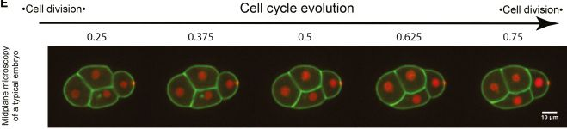
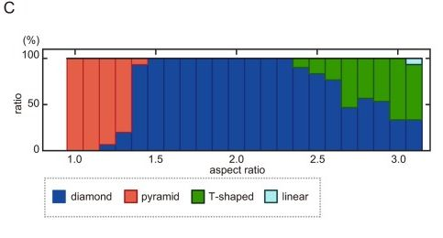
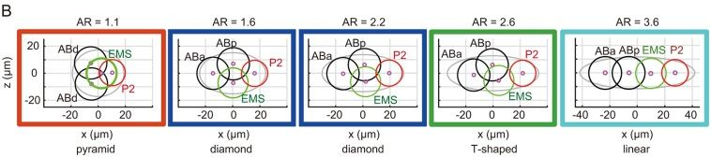
卵壳形状与非均一相互作用共同选择排列
实验：四细胞界面随细胞周期演化
模型排列的出现比例
文献模型：改变卵壳长宽比
壳形改变排列分布
接触差异改变
构型的稳健范围
Yamamoto & Kimura, 2017, Fig. 5；Yamamoto et al., 2026, Fig. 5E；线虫 Note 06 §8.1
05
Notes:
建议用时：1.1 分钟。
研究主线
从 C. elegans 胚胎中选择具有特殊驱动方式或几何约束的形态发生过程，研究这些条件怎样影响细胞集体重排、稳定性和可达构型，进而寻找具有普遍意义的物理机制。
讲述提示
这是几何选择的起点。左上为四细胞界面随细胞周期变化的成像，不是改变卵壳长宽比的一组实验照片。左下和右侧是 Yamamoto 与 Kimura 的模型壳形扫描。细胞对的相互作用并不相同，EMS–P2 与其他接触采用不同有效稳定距离；这使模型可以在较宽壳形范围保留 diamond，也得到仅排斥模型遗漏的 T 形排列。物理问题是边界和作用差异怎样共同改变可行排列、稳定范围与到达概率。模型中的构型占比还依赖初态和分裂协议，不能直接叫作平衡相图。由此可建立跨壳形预测，而不只在正常卵壳里复现一次排列。
本地笔记与章节
/Users/ldepression/Desktop/Li-Fancheng.github.io/notes/celegans/embryonic_morphogenesis/active_matter_packing_topology/body.md
/Users/ldepression/Desktop/Li-Fancheng.github.io/notes/celegans/embryonic_morphogenesis/gastrulation/body.md
参考来源
Yamamoto & Kimura (2017), https://doi.org/10.1242/dev.154609
Yamamoto et al. (2026), https://doi.org/10.1016/j.devcel.2026.04.013
图像、证据与模型适用范围
上方裁取 2026 Fig. 5E 的实验行，下方与右侧分别是 2017 Fig. 5B/C 模型结果。不同来源、实验与模拟均明确标注。
证据边界
实验现象、文献模型、本地简化算例和研究设想分别标明。可推广的物理机制是研究目标，不能把一个算例或单一线虫表型直接称为已建立的普遍规律。

Slide 6
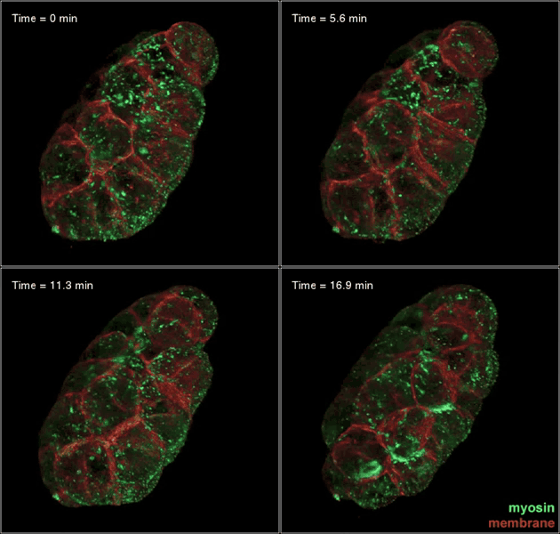
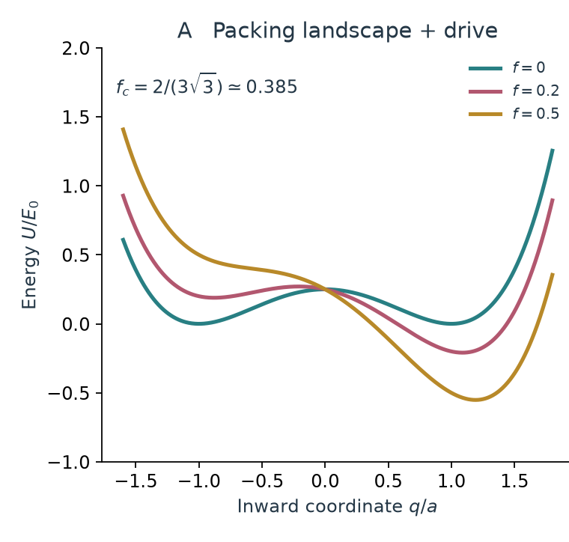
内移：内部构型有利，也可能被能垒隔开
实验：Ea/Ep 从表面进入内部
候选能量地形：几何与驱动共同改变
较低能构型、局部稳定态与实际到达，属于不同判断
Roh-Johnson et al., 2012；线虫 Note 01 §2、Note 06 §8.2
06
Notes:
建议用时：1.2 分钟。
研究主线
从 C. elegans 胚胎中选择具有特殊驱动方式或几何约束的形态发生过程，研究这些条件怎样影响细胞集体重排、稳定性和可达构型，进而寻找具有普遍意义的物理机制。
讲述提示
左侧原始内移影像展示细胞从表面进入内部。右侧沿内移坐标 q 的双势阱只是候选地形，帮助区分内部状态更有利与当前状态是否已经失稳。细胞数、尺寸及壳形可改变周围排列的代价，局部驱动则偏置路径。即使内侧谷更低，中间仍可能有能垒，外侧状态仍局部稳定。足够驱动也可能使外侧谷与鞍点相遇，但图中临界数只由选定多项式产生，不能解释成线虫阈值。Miao 的受限堆积路线属于预印本和机制候选，Ea/Ep 的直接实验还要求考虑 actomyosin 与传力。下一页把几何松弛和有效驱动分开。
本地笔记与章节
/Users/ldepression/Desktop/Li-Fancheng.github.io/notes/celegans/embryonic_morphogenesis/gastrulation/body.md
/Users/ldepression/Desktop/Li-Fancheng.github.io/notes/celegans/embryonic_morphogenesis/active_matter_packing_topology/body.md
参考来源
Roh-Johnson et al. (2012), https://doi.org/10.1126/science.1217869
Miao et al. (2021/2022), preprint, https://arxiv.org/abs/2105.05795
图像、证据与模型适用范围
右侧裁取笔记 25_worm_ingression.png A。U/E₀=(x²−1)²/4−fx，曲线是简化算例，未拟合胚胎。
动态影像
Bob Goldstein，UNC Chapel Hill；NIGMS 影片 3334，相关研究 Roh-Johnson 等（2012）
https://nigms.nih.gov/image-gallery/3334
https://nigms.nih.gov/sites/nigms/files/image-and-video-gallery/Four_timepoints_in_gastrulation.mp4
绿色为 myosin，红色为细胞膜，蓝色伪彩标出内移细胞。留意顶面轮廓怎样缩小、邻居怎样覆盖原来的位置；蓝色标注用于定位细胞，不是另一种分子信号。
嵌入 GIF：143 帧，约 22.88 s，循环。只重采样时间、等比例缩放和转换调色板，保留原片整体节奏。
证据边界
实验现象、文献模型、本地简化算例和研究设想分别标明。可推广的物理机制是研究目标，不能把一个算例或单一线虫表型直接称为已建立的普遍规律。

Slide 7
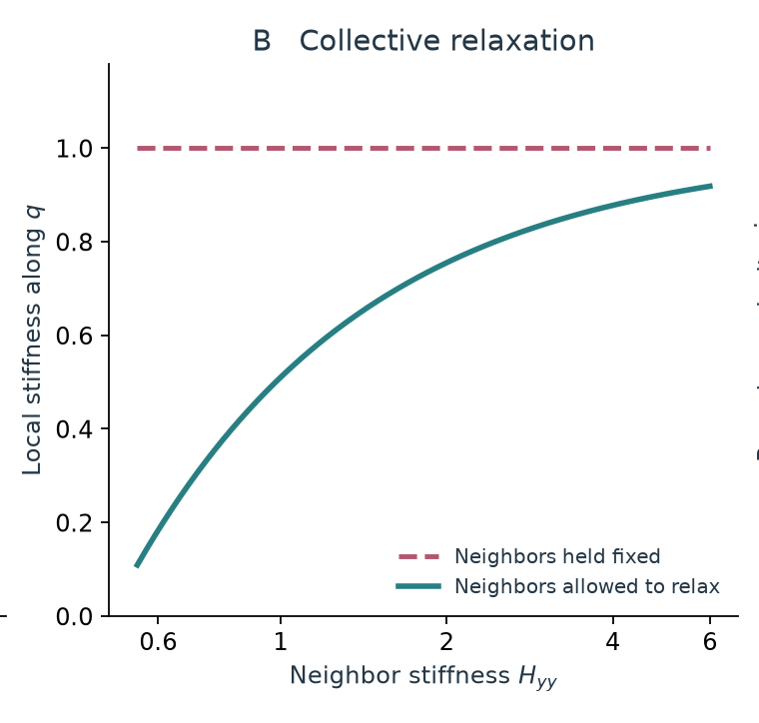
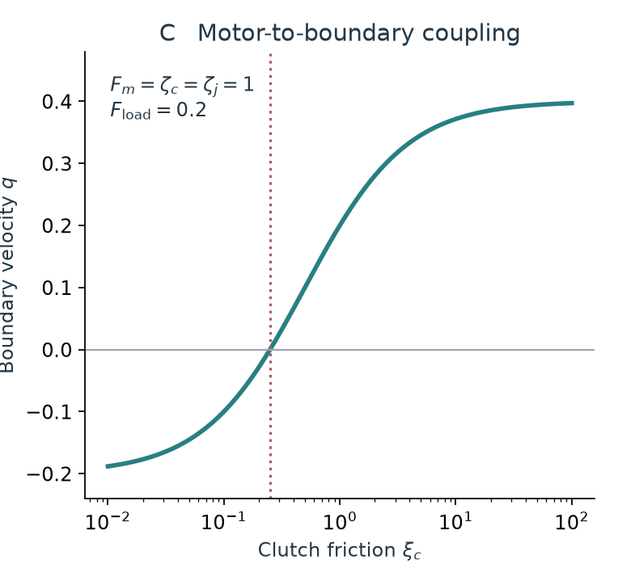
集体让位与界面耦合改变内移的可达性
H_eff = H_qq − H_qy H_yy⁻¹ H_yq
邻居松弛：改变局部恢复代价
传力耦合：改变有效驱动
低代价集体路径与有效产力需要共同确定，单看拥挤程度或马达强度都不足够
线虫 Note 06 §8.2；Vertex Note 02 的内部松弛
07
Notes:
建议用时：1.2 分钟。
研究主线
从 C. elegans 胚胎中选择具有特殊驱动方式或几何约束的形态发生过程，研究这些条件怎样影响细胞集体重排、稳定性和可达构型，进而寻找具有普遍意义的物理机制。
讲述提示
局部位移 q 会牵动邻居 y。排除刚体模式并假设邻居刚度子块正定后，允许邻居松弛会给出 Schur 补形式的有效刚度，它不高于冻结邻居时的刚度。因此集体软模式可能降低局部形变代价，但小形变刚度并不直接等于整条路径能垒。右图又说明同样马达活动经过不同耦合，传到边界的驱动不同，甚至可能无法克服反向负载。这将一个受困细胞能否移动分成几何代价、集体松弛和传力三个层次。可检验的输出包括邻居位移模式、边界与皮层相对速度，以及改变分裂时序或耦合后的首达时间。
本地笔记与章节
/Users/ldepression/Desktop/Li-Fancheng.github.io/notes/celegans/embryonic_morphogenesis/active_matter_packing_topology/body.md
/Users/ldepression/Desktop/Li-Fancheng.github.io/notes/celegans/embryonic_morphogenesis/gastrulation/body.md
/Users/ldepression/Desktop/Li-Fancheng.github.io/notes/vertex_model/linear_response/body.md
参考来源
Slabodnick et al. (2023), https://doi.org/10.1371/journal.pgen.1010319
https://li-fancheng.github.io/notes/vertex_model/linear_response/
图像、证据与模型适用范围
裁取笔记 25_worm_ingression.png B/C，均为无量纲简化算例，不是实验数据。局部 Schur 补关系需要邻居子块正定及一致约束。
证据边界
实验现象、文献模型、本地简化算例和研究设想分别标明。可推广的物理机制是研究目标，不能把一个算例或单一线虫表型直接称为已建立的普遍规律。

Slide 8
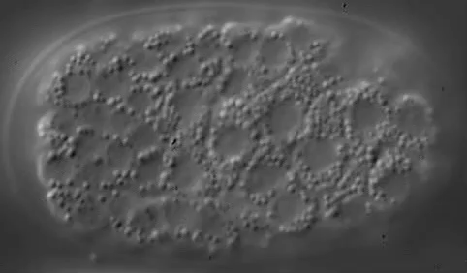
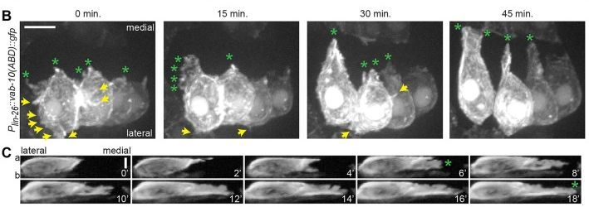
定向基底推进怎样选择集体邻居交换的路径
DIC：两列细胞逐渐交错
F-actin：基底外侧突起
基底外侧突起先行
顶端轮廓随后响应
背侧视图，前端在左，原始采样间隔 30 s
活动的位置、方向与持续性，怎样改变集体重排的选择？
Walck-Shannon et al., 2015；线虫 Note 02 §1、§4；Vertex Note 04
08
Notes:
建议用时：1.2 分钟。
研究主线
从 C. elegans 胚胎中选择具有特殊驱动方式或几何约束的形态发生过程，研究这些条件怎样影响细胞集体重排、稳定性和可达构型，进而寻找具有普遍意义的物理机制。
讲述提示
左侧 DIC 显示背侧细胞逐渐相互插入，右侧实验把突出定位到基底外侧。这个过程的特殊性在于驱动具有明确的高度和极性，而邻居更新却常从顶面轮廓读取。研究问题因此是：在相近输入做功或位移尺度下，将活动施加在不同位置和方向，是否会改变哪个邻居先交换、路径是否逆转和最终接触图。实验已经支持基底突出对过程的重要性，跨驱动协议的比较则是这里提出的研究方案。不能把所有活动简单替换成各向同性随机力，也不能从最终 T1 推断旧边必然主动收缩。
本地笔记与章节
/Users/ldepression/Desktop/Li-Fancheng.github.io/notes/celegans/embryonic_morphogenesis/epithelial_morphogenesis/body.md
/Users/ldepression/Desktop/Li-Fancheng.github.io/notes/celegans/embryonic_morphogenesis/active_matter_packing_topology/body.md
/Users/ldepression/Desktop/Li-Fancheng.github.io/notes/vertex_model/rearrangements/body.md
/Users/ldepression/Desktop/Li-Fancheng.github.io/notes/vertex_model/geometry_3d/body.md
参考来源
Walck-Shannon et al. (2015), https://doi.org/10.1242/dev.127597
图像、证据与模型适用范围
DIC 与 Fig. 1B/C 为原始实验。输入做功匹配和不同驱动协议比较属于研究设想。
动态影像
Hardin Lab，WormBook Movie 2；影像 E. Williams-Masson
https://worms.biology.wisc.edu/galleries/wormbook/
https://uwmadison.box.com/index.php?rm=box_download_shared_file&shared_name=haqk54pdl7e9ut5qo26n7f9mem02yzsj&file_id=f_2149902455545
野生型胚胎的背侧 DIC 影像，前端在左，原始采样间隔为 30 s。细胞先形成楔形，随后左右交错，逐渐排成横跨中线的一列。可以先追踪尖端，再比较细胞主体何时跟上。
嵌入 GIF：96 帧，约 15.36 s，循环。只重采样时间、等比例缩放和转换调色板，保留原片整体节奏。
证据边界
实验现象、文献模型、本地简化算例和研究设想分别标明。可推广的物理机制是研究目标，不能把一个算例或单一线虫表型直接称为已建立的普遍规律。

Slide 9
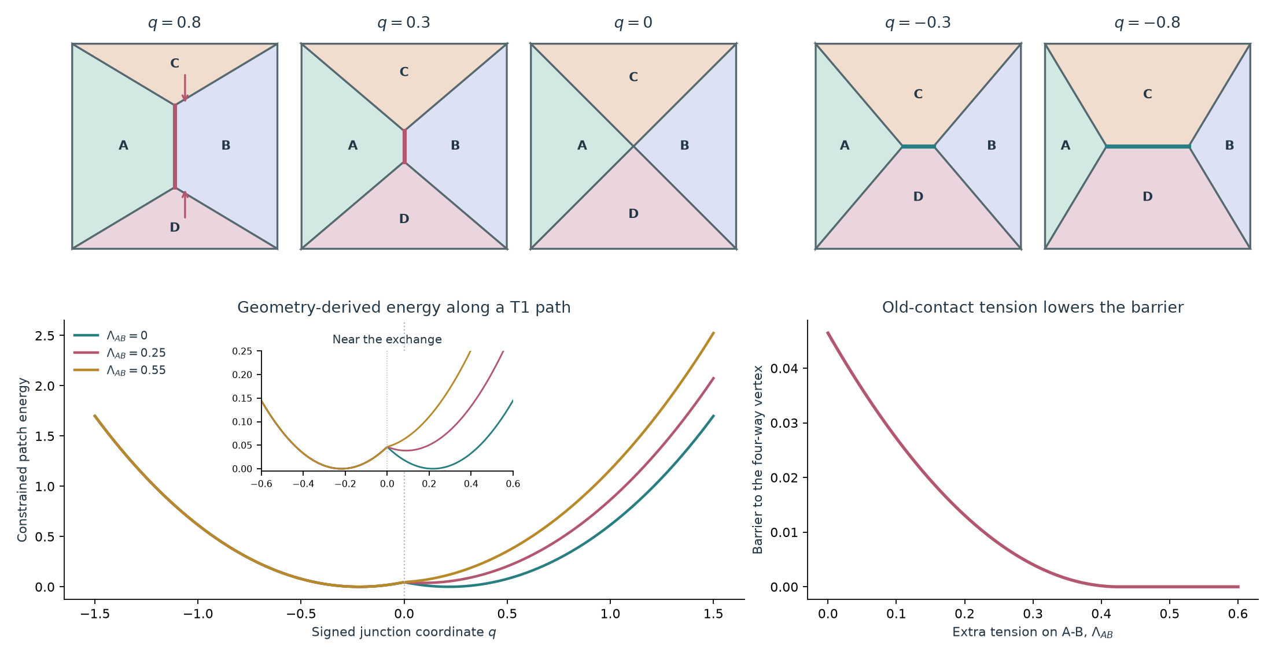
细胞几何给出重排代价，驱动再选择具体路径
顶点模型以面积、周长和界面作用计算 E_path(q)
图中改变旧边张力
保守能量地形改变
基底主动推进
做功还依赖实际路径
受限路径的能垒
未必是最低可达路径
线虫 Note 02 §4.2：四细胞顶点算例；Vertex Note 04
09
Notes:
建议用时：1.6 分钟。
研究主线
从 C. elegans 胚胎中选择具有特殊驱动方式或几何约束的形态发生过程，研究这些条件怎样影响细胞集体重排、稳定性和可达构型，进而寻找具有普遍意义的物理机制。
讲述提示
这个算例把四个细胞的轮廓与能量放在同一条路径上，q 为有符号的交界长度。能量来自实际多边形的面积、周长和额外旧边张力，不是预先规定双势阱。改变旧边张力会改变保守地形和到共同顶点的势垒。但这条固定外框、对称路径只是候选路径，允许更多邻居松弛或增加其他自由度后，最低路径可能不同。还要把这种保守线张力与实际基底推进区分：一般非保守驱动不能全部装进静态 E，做功取决于路径和协议。研究应同时比较事件的空间方向、旧边长度、新边方向以及首次通过时间，检验结构化驱动怎样选择通道。
本地笔记与章节
/Users/ldepression/Desktop/Li-Fancheng.github.io/notes/celegans/embryonic_morphogenesis/epithelial_morphogenesis/body.md
/Users/ldepression/Desktop/Li-Fancheng.github.io/notes/vertex_model/foundations/body.md
/Users/ldepression/Desktop/Li-Fancheng.github.io/notes/vertex_model/rearrangements/body.md
参考来源
Farhadifar et al. (2007), https://doi.org/10.1016/j.cub.2007.11.049
Bi et al. (2015), https://doi.org/10.1038/nphys3471
图像、证据与模型适用范围
笔记 30_four_cell_rearrangement.png，固定外框 [-1,1]²，A₀=1、P₀=3.8、K_A=1、K_P=.5。只改变 Λ_AB，不把它当作实际基底突出力的完整模型。
证据边界
实验现象、文献模型、本地简化算例和研究设想分别标明。可推广的物理机制是研究目标，不能把一个算例或单一线虫表型直接称为已建立的普遍规律。

Slide 10
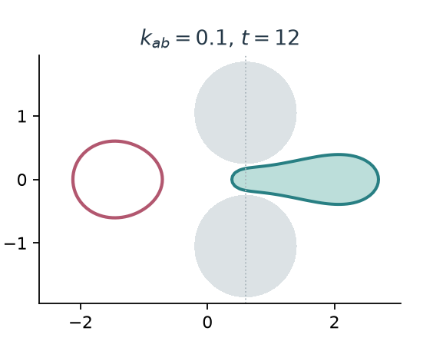
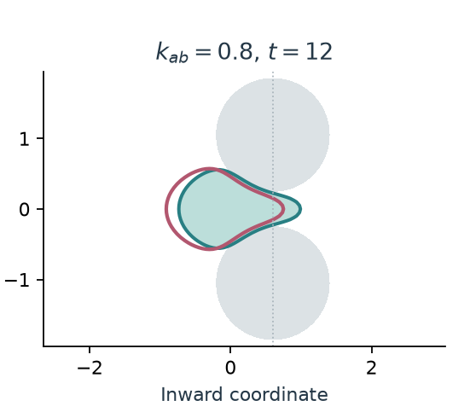
隐藏的顶底自由度改变可实现的重排路径
相同基底推进，只改变顶端与基底的耦合 k_ab
绿色为基底侧，紫红为顶端，灰色为固定邻居；比较相同的 t = 12
二维投影允许的路径，仍需通过三维侧壁、体积与接触约束检验
线虫 Note 02 §4.3：双层相场候选模型，未拟合线虫
10
Notes:
建议用时：1.1 分钟。
研究主线
从 C. elegans 胚胎中选择具有特殊驱动方式或几何约束的形态发生过程，研究这些条件怎样影响细胞集体重排、稳定性和可达构型，进而寻找具有普遍意义的物理机制。
讲述提示
两幅来自相同基底活动和初态，只改变顶底耦合。弱耦合允许基底先走、顶端滞后，强耦合使两层更同步并增加推进负载。它说明隐藏自由度不只是给某个速率加修正，还可能改变投影里出现的路径。真实三维细胞的侧壁、体积和接触会进一步排除某些过大的顶底错位。因此几何可行性必须在模型保留的维度上检验。双层图是相场算例，不能改称顶点模型的实验验证。可推广的问题是：哪些隐含耦合限制了表观二维组织能访问的构型与通道？
本地笔记与章节
/Users/ldepression/Desktop/Li-Fancheng.github.io/notes/celegans/embryonic_morphogenesis/epithelial_morphogenesis/body.md
/Users/ldepression/Desktop/Li-Fancheng.github.io/notes/vertex_model/geometry_3d/body.md
/Users/ldepression/Desktop/Li-Fancheng.github.io/notes/vertex_model/morphogenesis/body.md
参考来源
https://li-fancheng.github.io/notes/celegans/embryonic_morphogenesis/epithelial_morphogenesis/#basal-apical-model
图像、证据与模型适用范围
图为笔记 29_basal_apical_fields 的 t=12 末态，固定邻居，k_ab=.1/.8，属于简化相场模型。
证据边界
实验现象、文献模型、本地简化算例和研究设想分别标明。可推广的物理机制是研究目标，不能把一个算例或单一线虫表型直接称为已建立的普遍规律。

Slide 11
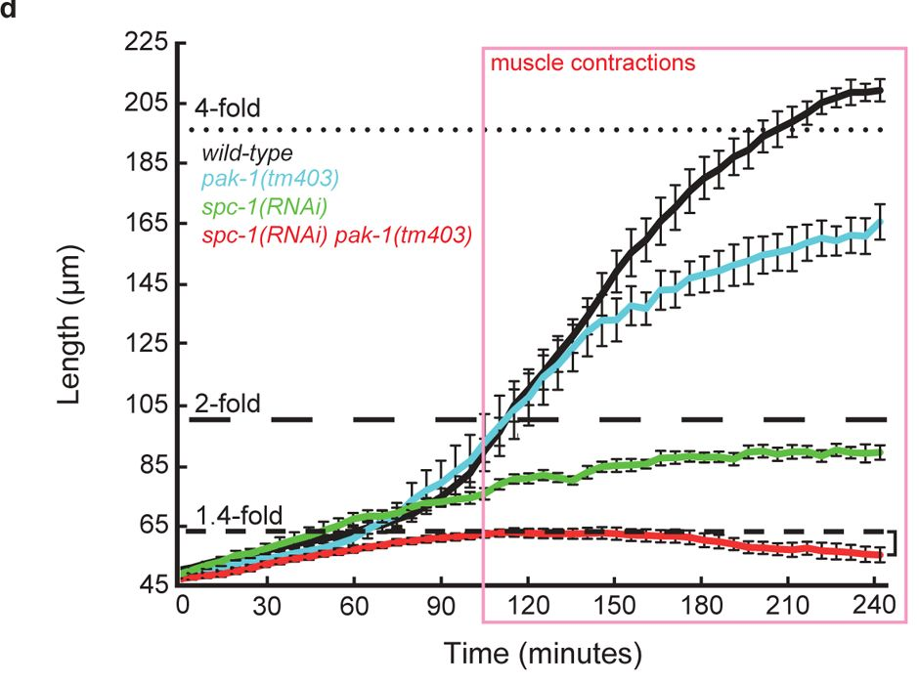
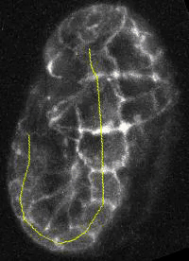
周期肌肉输入能否选择并稳定新的构型
长度轨迹：瞬时响应与长期保持分开
肌肉活动下的表皮
记录周期内峰值
以及周期末的残余形变
Lardennois et al., 2019；Yang et al., 2025；线虫 Note 04、07
11
Notes:
建议用时：1.3 分钟。
研究主线
从 C. elegans 胚胎中选择具有特殊驱动方式或几何约束的形态发生过程，研究这些条件怎样影响细胞集体重排、稳定性和可达构型，进而寻找具有普遍意义的物理机制。
讲述提示
肌肉提供随时间变化的外源负载，表皮网络与连接负责传力和保持。右侧连接影像显示周期内快速往返，左侧长度曲线显示某些骨架扰动下已获得的长度仍会丢失。这些是区分驱动与保持的实验依据，不等于已经证明所有周期训练机制。研究重点是相同瞬时输入经过多轮后，构型分布是否随内部状态变化，以及卸载后哪些形状稳定保留。比较时需要同时记录周期内峰值、周期末残余和输入的幅度与相位。两幅图来自不同研究和条件，不能逐帧对应。
本地笔记与章节
/Users/ldepression/Desktop/Li-Fancheng.github.io/notes/celegans/embryonic_morphogenesis/late_elongation/body.md
/Users/ldepression/Desktop/Li-Fancheng.github.io/notes/celegans/embryonic_morphogenesis/subcellular_cortex_and_flows/body.md
/Users/ldepression/Desktop/Li-Fancheng.github.io/notes/celegans/embryonic_morphogenesis/active_matter_packing_topology/body.md
/Users/ldepression/Desktop/Li-Fancheng.github.io/notes/vertex_model/morphogenesis/body.md
参考来源
Lardennois et al. (2019), https://doi.org/10.1038/s41586-019-1509-4
Yang et al. (2025), https://doi.org/10.1016/j.devcel.2025.06.012
图像、证据与模型适用范围
长度曲线为公开作者稿 Fig. 2d，右侧为 Yang Video S4。周期训练的跨协议比较属于研究设想。
动态影像
Yang 等（2025），Video S4，Developmental Cell，CC BY-NC 4.0
https://pmc.ncbi.nlm.nih.gov/articles/PMC12549353/#mmc6
https://ars.els-cdn.com/content/image/1-s2.0-S1534580725003673-mmc6.mp4
光片成像中的 DLG-1::RFP 标记表皮连接。观察肌肉抽动时连接的反复伸展与回缩，再比较较长时间内细胞群长度的变化；单次脉动和长期伸长叠加在同一段影像中。
嵌入 GIF：125 帧，约 20 s，循环。只重采样时间、等比例缩放和转换调色板，保留原片整体节奏。
证据边界
实验现象、文献模型、本地简化算例和研究设想分别标明。可推广的物理机制是研究目标，不能把一个算例或单一线虫表型直接称为已建立的普遍规律。

Slide 12
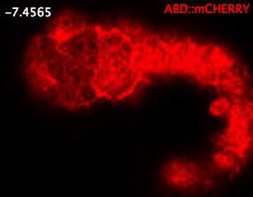
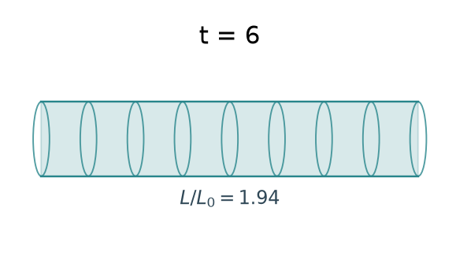
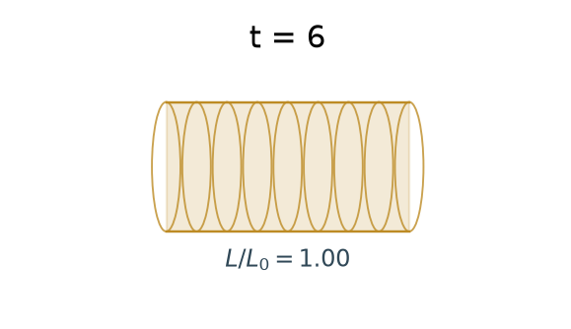
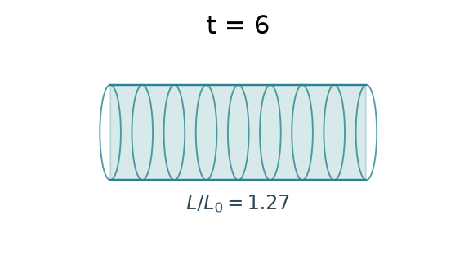
方向性材料与封闭几何选择全身形变模式
e∞ = (τ_θ / 2 − τ_z) / (C_z + C_θ / 4)
实验约束：方向性机械响应
候选模式：相同周向驱动，不同轴向作用
周向收缩
加入轴向收缩
更大轴向抵抗
几何把收缩与伸长耦合，方向性驱动和抵抗决定模式幅度
Vuong-Brender et al., 2017；线虫 Note 07 §4.1 的封闭体积算例
12
Notes:
建议用时：1.2 分钟。
研究主线
从 C. elegans 胚胎中选择具有特殊驱动方式或几何约束的形态发生过程，研究这些条件怎样影响细胞集体重排、稳定性和可达构型，进而寻找具有普遍意义的物理机制。
讲述提示
左侧切割释放响应帮助约束方向性受力和材料响应，它不能单独给出绝对张力。右侧是封闭体积的均匀圆柱模式，e 为轴向对数应变，周向为 -e/2。相同周向主动作用，在轴向主动缩短或更大轴向抵抗下产生不同末态。这是几何约束和材料方向共同选择模式的最小演示。系数已按模式归一化，图未求解 seam 与背腹区域异质性，也不能据此推断真实线虫增加周向纤维刚度必然促进或抑制伸长。物理目标是识别哪些局部驱动能投影到全身模式，以及约束如何改变这种投影。
本地笔记与章节
/Users/ldepression/Desktop/Li-Fancheng.github.io/notes/celegans/embryonic_morphogenesis/early_elongation/body.md
/Users/ldepression/Desktop/Li-Fancheng.github.io/notes/celegans/embryonic_morphogenesis/subcellular_cortex_and_flows/body.md
/Users/ldepression/Desktop/Li-Fancheng.github.io/notes/celegans/embryonic_morphogenesis/active_matter_packing_topology/body.md
/Users/ldepression/Desktop/Li-Fancheng.github.io/notes/vertex_model/geometry_3d/body.md
参考来源
Vuong-Brender et al. (2017), https://doi.org/10.7554/eLife.23866
图像、证据与模型适用范围
右侧裁取笔记 38_closed_volume_elongation 三个 t=6 末态，任意单位，非胚胎形状拟合。
动态影像
Vuong-Brender et al. (2017), Video 1, eLife, CC BY 4.0
https://doi.org/10.7554/eLife.23866.007
https://static-movie-usa.glencoesoftware.com/mp4/10.7554/672/626a302e3b0f99d57a9b3a50c24ae0475f59fc50/elife-23866-media1.mp4
undefined
嵌入 GIF：81 帧，约 12.96 s，循环。只重采样时间、等比例缩放和转换调色板，保留原片整体节奏。
证据边界
实验现象、文献模型、本地简化算例和研究设想分别标明。可推广的物理机制是研究目标，不能把一个算例或单一线虫表型直接称为已建立的普遍规律。

Slide 13
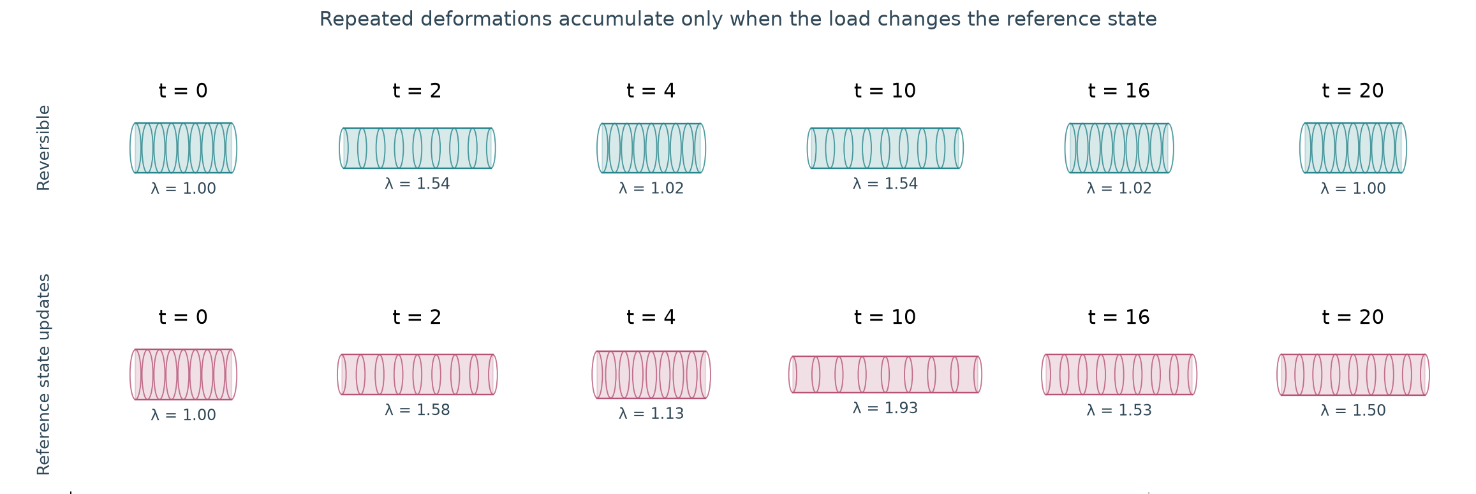
循环加载通过内部状态更新改变稳定构型
ζ de/dt = Q_eff(t) − E(e − p)
dp/dt = Mₚ ⟨E(e − p) − s_y⟩₊
待检验：输入幅度、周期与结构更新时间，怎样决定卸载后保留的构型？
线虫 Note 04、07；参考状态更新为简化候选机制
13
Notes:
建议用时：1.7 分钟。
研究主线
从 C. elegans 胚胎中选择具有特殊驱动方式或几何约束的形态发生过程，研究这些条件怎样影响细胞集体重排、稳定性和可达构型，进而寻找具有普遍意义的物理机制。
讲述提示
这一页将稳定性问题扩展到历史。总应变 e 与参考状态 p 分开，弹性部分是 e-p；候选规则只在超过阈值时更新 p。相同周期有效输入下，固定 p 的系统卸载后回到原状态，允许更新的系统保留残余形变。因而驱动不仅推动体系访问原有地形，也可能通过结构改变重写卸载后的稳定构型。这里采用单向阈值规则，不能仅由耗散或周期性本身推出。下一步研究应改变幅度、周期和恢复时间，并检验残余形状、滞回及跨周期记忆。Q_eff 是对伸长模式的有效负载，尚需解释肌肉、方向性骨架和几何怎样生成它。不同本构可能产生不同频率依赖，不能预设存在通用最优频率。
本地笔记与章节
/Users/ldepression/Desktop/Li-Fancheng.github.io/notes/celegans/embryonic_morphogenesis/late_elongation/body.md
/Users/ldepression/Desktop/Li-Fancheng.github.io/notes/celegans/embryonic_morphogenesis/subcellular_cortex_and_flows/body.md
/Users/ldepression/Desktop/Li-Fancheng.github.io/notes/celegans/embryonic_morphogenesis/active_matter_packing_topology/body.md
/Users/ldepression/Desktop/Li-Fancheng.github.io/notes/vertex_model/morphogenesis/body.md
参考来源
https://li-fancheng.github.io/notes/celegans/embryonic_morphogenesis/subcellular_cortex_and_flows/#network-memory
Lardennois et al. (2019) correction, https://doi.org/10.1038/s41586-019-1562-z
图像、证据与模型适用范围
保留笔记 39_cyclic_network_shape 两行形态与对应候选方程。图为无量纲算例，输入在 t=16 停止，不模拟真实 actin 切断或肌肉带。
证据边界
实验现象、文献模型、本地简化算例和研究设想分别标明。可推广的物理机制是研究目标，不能把一个算例或单一线虫表型直接称为已建立的普遍规律。

Slide 14
三个案例中可比较的物理量
条件 | 主要改变的物理层次 | 需要共同记录的输出
壳内堆积与内移 | 可行几何、稳定盆地 能垒与集体软路径 | 接触拓扑、邻居协同运动 构型分布与首达时间
定向基底推进 | 主动作用的位置和方向 层间耦合与重排通道 | 事件位置与方向 顶底延迟、路径及最终邻接
周期负载与重塑 | 内部状态与历史 卸载后的稳定构型 | 周期峰值、残余与回缩 循环间记忆和滞回
共同问题是条件怎样选择路径和构型，具体稳定性判据仍需随模型说明
跨案例比较框架
14
Notes:
建议用时：1.0 分钟。
研究主线
从 C. elegans 胚胎中选择具有特殊驱动方式或几何约束的形态发生过程，研究这些条件怎样影响细胞集体重排、稳定性和可达构型，进而寻找具有普遍意义的物理机制。
讲述提示
三类现象不需要被强行归成同一种流化。壳内堆积首先改变允许几何和机械地形，定向推进强调路径选择与隐藏耦合，周期重塑还会改变系统的内部状态和卸载后稳定性。可比较的是输出层次：从局部事件到集体模式，再到构型分布和历史响应。形状指数、T1 数量或最终长度中的任一个，都不能独自替代这些判断。这个比较框架的作用，是寻找哪些控制参数与响应可以迁移，同时保留不同机制之间真正重要的差别。
本地笔记与章节
/Users/ldepression/Desktop/Li-Fancheng.github.io/notes/celegans/embryonic_morphogenesis/active_matter_packing_topology/body.md
/Users/ldepression/Desktop/Li-Fancheng.github.io/notes/vertex_model/rearrangements/body.md
/Users/ldepression/Desktop/Li-Fancheng.github.io/notes/vertex_model/geometry_3d/body.md
/Users/ldepression/Desktop/Li-Fancheng.github.io/notes/vertex_model/morphogenesis/body.md
/Users/ldepression/Desktop/Li-Fancheng.github.io/notes/celegans/embryonic_morphogenesis/subcellular_cortex_and_flows/body.md
参考来源
https://li-fancheng.github.io/notes/celegans/embryonic_morphogenesis/
https://li-fancheng.github.io/notes/vertex_model/
图像、证据与模型适用范围
原生表格，属于研究比较框架，不宣称已经获得统一相图。
证据边界
实验现象、文献模型、本地简化算例和研究设想分别标明。可推广的物理机制是研究目标，不能把一个算例或单一线虫表型直接称为已建立的普遍规律。

Slide 15
最小对照：分别改变几何、驱动协议和材料历史
扫描的条件 | 保持或记录哪些输入 | 比较哪些结果
几何与接触 | 细胞数、体积和分裂协议 壳形与非均一作用分开改变 | 稳定排列范围、转变概率 邻居让位模式与首达时间
驱动位置与方向 | 明确匹配做功或位移尺度 另记录峰值、速率与持续性 | 邻居交换通道与方向 路径逆转和终态选择
循环与结构更新 | 输入幅度、周期和相位 结构松弛与恢复时间 | 峰值与卸载残余 滞回、记忆及失稳边界
无驱动、各向同性驱动与固定内部状态，为机制比较提供基线
研究方案：控制条件与输入匹配方式需明确报告
15
Notes:
建议用时：1.6 分钟。
研究主线
从 C. elegans 胚胎中选择具有特殊驱动方式或几何约束的形态发生过程，研究这些条件怎样影响细胞集体重排、稳定性和可达构型，进而寻找具有普遍意义的物理机制。
讲述提示
这页是可以直接推进的研究方案。第一组扫描几何和相互作用差异，明确分裂协议及初态，让边界选择与参数补偿能够区分。第二组改变驱动的位置、方向和持续性，必须说明选择匹配做功、位移还是其他输入量，通常不能同时匹配所有特征，因此还要记录峰值和速率。第三组扫描周期协议，并在内部状态固定与可更新模型之间比较。输出都采用同样观察时间和事件定义。概率可以来自实验个体差异，也可以来自明确给定的初态集合或噪声模型，不能默认等价于热平衡有效温度。目标是用模型消融与受控条件改变来确定因果机制。
本地笔记与章节
/Users/ldepression/Desktop/Li-Fancheng.github.io/notes/celegans/embryonic_morphogenesis/active_matter_packing_topology/body.md
/Users/ldepression/Desktop/Li-Fancheng.github.io/notes/celegans/embryonic_morphogenesis/epithelial_morphogenesis/body.md
/Users/ldepression/Desktop/Li-Fancheng.github.io/notes/celegans/embryonic_morphogenesis/late_elongation/body.md
/Users/ldepression/Desktop/Li-Fancheng.github.io/notes/celegans/embryonic_morphogenesis/geometry_and_inference/body.md
/Users/ldepression/Desktop/Li-Fancheng.github.io/notes/vertex_model/rearrangements/body.md
/Users/ldepression/Desktop/Li-Fancheng.github.io/notes/vertex_model/morphogenesis/body.md
参考来源
https://li-fancheng.github.io/notes/vertex_model/morphogenesis/
https://li-fancheng.github.io/notes/celegans/embryonic_morphogenesis/active_matter_packing_topology/
图像、证据与模型适用范围
研究方案，不是已有实验结果。匹配输入做功等方案需要测量或模型标定，尚不假定实验上可以独立操纵所有变量。
证据边界
实验现象、文献模型、本地简化算例和研究设想分别标明。可推广的物理机制是研究目标，不能把一个算例或单一线虫表型直接称为已建立的普遍规律。

Slide 16
普遍机制通过跨条件预测检验
以下为候选机制与检验标准，尚非已经建立的普遍规律
候选机制 | 线虫内部的检验 | 进一步推广的要求
约束选择集体软路径 | 改变壳形或接触条件 比较软模式与重排位置 | 预测新几何中的路径 并给出失效范围
结构化驱动选择通道 | 相近输入尺度下改变方向 比较跃迁概率和首达时间 | 保留驱动与结构的关系 而非只匹配总活动强度
历史改变稳定构型 | 固定与更新内部状态对照 比较卸载残余和记忆 | 跨周期和材料参数预测 检验哪些无量纲量可迁移
先预测未参与拟合的条件，再检验能否推广到其他受限主动集体
以下为研究设想，需由实验与模拟检验
16
Notes:
建议用时：1.3 分钟。
研究主线
从 C. elegans 胚胎中选择具有特殊驱动方式或几何约束的形态发生过程，研究这些条件怎样影响细胞集体重排、稳定性和可达构型，进而寻找具有普遍意义的物理机制。
讲述提示
普遍性应该变成可被否证的预测。候选一是几何和接触条件选择与事件相耦合的集体软路径；需要预测新壳形中在哪里重排，而不只解释已经发生的事件。候选二是结构化驱动与目标运动模式的耦合决定通道选择；需要在明确可比的输入尺度下检验方向和位置的作用。候选三是内部更新时间与驱动历史决定可保持构型；要在新周期和材料参数下预测残余与失稳边界。只有这些关系在不同几何、驱动或体系中保持，并且适用与失败条件明确，才逐步支持普遍物理机制。现阶段这些是研究命题，不能把一张成功拟合图作为普遍性证明。
本地笔记与章节
/Users/ldepression/Desktop/Li-Fancheng.github.io/notes/celegans/embryonic_morphogenesis/active_matter_packing_topology/body.md
/Users/ldepression/Desktop/Li-Fancheng.github.io/notes/celegans/embryonic_morphogenesis/subcellular_cortex_and_flows/body.md
/Users/ldepression/Desktop/Li-Fancheng.github.io/notes/vertex_model/linear_response/body.md
/Users/ldepression/Desktop/Li-Fancheng.github.io/notes/vertex_model/rearrangements/body.md
/Users/ldepression/Desktop/Li-Fancheng.github.io/notes/vertex_model/morphogenesis/body.md
参考来源
https://li-fancheng.github.io/notes/celegans/embryonic_morphogenesis/
https://li-fancheng.github.io/notes/vertex_model/
图像、证据与模型适用范围
本页为研究设想与证据标准，不新增或假称任何实验发现。
证据边界
实验现象、文献模型、本地简化算例和研究设想分别标明。可推广的物理机制是研究目标，不能把一个算例或单一线虫表型直接称为已建立的普遍规律。

Slide 17
研究目标：驱动与约束如何选择细胞集体构型
从 C. elegans 胚胎中选择具有特殊驱动方式
或几何约束的形态发生过程，研究这些条件
怎样影响细胞集体重排、稳定性和可达构型，
进而寻找具有普遍意义的物理机制。
以特殊生物条件辨识控制原理，建立机制及其适用边界
线虫提供可追踪的实例，普遍性由跨条件预测和对照来检验
以 C. elegans 为可重复的受限主动集体试验场
17
Notes:
建议用时：0.5 分钟。
研究主线
从 C. elegans 胚胎中选择具有特殊驱动方式或几何约束的形态发生过程，研究这些条件怎样影响细胞集体重排、稳定性和可达构型，进而寻找具有普遍意义的物理机制。
讲述提示
最后回到研究目标。选择线虫中的特殊驱动和几何条件，是为了让集体重排、稳定性与可达构型成为可控制、可测量、可预测的问题。研究的产出应是可迁移的机制与适用条件，具体模型分辨率由问题决定。今天的三个案例提供了比较起点，后续通过对照和跨条件预测判断哪些物理关系真正具有普遍意义。
本地笔记与章节
/Users/ldepression/Desktop/Li-Fancheng.github.io/notes/celegans/embryonic_morphogenesis/active_matter_packing_topology/body.md
/Users/ldepression/Desktop/Li-Fancheng.github.io/notes/celegans/embryonic_morphogenesis/subcellular_cortex_and_flows/body.md
/Users/ldepression/Desktop/Li-Fancheng.github.io/notes/vertex_model/morphogenesis/body.md
参考来源
https://li-fancheng.github.io/notes/celegans/embryonic_morphogenesis/
https://li-fancheng.github.io/notes/vertex_model/
图像、证据与模型适用范围
研究目标，沿用用户给出的完整定位。
证据边界
实验现象、文献模型、本地简化算例和研究设想分别标明。可推广的物理机制是研究目标，不能把一个算例或单一线虫表型直接称为已建立的普遍规律。

Slide 18
参考笔记与核心来源
线虫：受限堆积、插入与周期伸长
Vertex Model：稳定性、重排路径与模型检验
Yamamoto & Kimura (2017), Development
壳形、作用差异与排列
Yamamoto et al. (2026), Developmental Cell
界面力学与实验校准
Roh-Johnson et al. (2012), Science
皮层与边界耦合
Walck-Shannon et al. (2015), Development
基底外侧极化推进
Vuong-Brender et al. (2017), eLife
方向性应力与材料
Lardennois et al. (2019), Nature
骨架塑性与形态保持
Farhadifar et al. (2007), Current Biology
顶点模型的细胞力学
Bi et al. (2015), Nature Physics
模型刚性与重排能垒
备份页保留腹侧闭合与三维运动，默认不计入正式放映
本地章节、原图、动态影像与模型假设详见各页备注
18
Notes:
建议用时：0.0 分钟。
研究主线
从 C. elegans 胚胎中选择具有特殊驱动方式或几何约束的形态发生过程，研究这些条件怎样影响细胞集体重排、稳定性和可达构型，进而寻找具有普遍意义的物理机制。
讲述提示
本页供讨论和延伸阅读，不计入正式二十分钟。正文以三个物理问题组织，备份页保留自由边界接合和三维投影的补充讨论。各页备注区分实验、文献模型、本地算例与本报告提出的研究方案。全部七段 GIF 均嵌入 PPTX。
本地笔记与章节
/Users/ldepression/Desktop/Li-Fancheng.github.io/notes/celegans/embryonic_morphogenesis/active_matter_packing_topology/body.md
/Users/ldepression/Desktop/Li-Fancheng.github.io/notes/celegans/embryonic_morphogenesis/gastrulation/body.md
/Users/ldepression/Desktop/Li-Fancheng.github.io/notes/celegans/embryonic_morphogenesis/epithelial_morphogenesis/body.md
/Users/ldepression/Desktop/Li-Fancheng.github.io/notes/celegans/embryonic_morphogenesis/early_elongation/body.md
/Users/ldepression/Desktop/Li-Fancheng.github.io/notes/celegans/embryonic_morphogenesis/late_elongation/body.md
/Users/ldepression/Desktop/Li-Fancheng.github.io/notes/celegans/embryonic_morphogenesis/geometry_and_inference/body.md
/Users/ldepression/Desktop/Li-Fancheng.github.io/notes/celegans/embryonic_morphogenesis/subcellular_cortex_and_flows/body.md
/Users/ldepression/Desktop/Li-Fancheng.github.io/notes/vertex_model/foundations/body.md
/Users/ldepression/Desktop/Li-Fancheng.github.io/notes/vertex_model/linear_response/body.md
/Users/ldepression/Desktop/Li-Fancheng.github.io/notes/vertex_model/rearrangements/body.md
/Users/ldepression/Desktop/Li-Fancheng.github.io/notes/vertex_model/geometry_3d/body.md
/Users/ldepression/Desktop/Li-Fancheng.github.io/notes/vertex_model/morphogenesis/body.md
参考来源
https://li-fancheng.github.io/notes/celegans/embryonic_morphogenesis/
https://li-fancheng.github.io/notes/vertex_model/
Yamamoto & Kimura (2017), Development https://doi.org/10.1242/dev.154609
Yamamoto et al. (2026), Developmental Cell https://doi.org/10.1016/j.devcel.2026.04.013
Roh-Johnson et al. (2012), Science https://doi.org/10.1126/science.1217869
Walck-Shannon et al. (2015), Development https://doi.org/10.1242/dev.127597
Vuong-Brender et al. (2017), eLife https://doi.org/10.7554/eLife.23866
Lardennois et al. (2019), Nature https://doi.org/10.1038/s41586-019-1509-4
Farhadifar et al. (2007), Current Biology https://doi.org/10.1016/j.cub.2007.11.049
Bi et al. (2015), Nature Physics https://doi.org/10.1038/nphys3471
Slabodnick et al. (2023), https://doi.org/10.1371/journal.pgen.1010319
Miao et al. preprint, https://arxiv.org/abs/2105.05795
Yang et al. (2025), https://doi.org/10.1016/j.devcel.2025.06.012
图像、证据与模型适用范围
原始视频由本地笔记的 media_sources.json 登记。GIF 在桌面版 PowerPoint 放映中播放，静态预览显示单帧。
证据边界
实验现象、文献模型、本地简化算例和研究设想分别标明。可推广的物理机制是研究目标，不能把一个算例或单一线虫表型直接称为已建立的普遍规律。

Slide 19
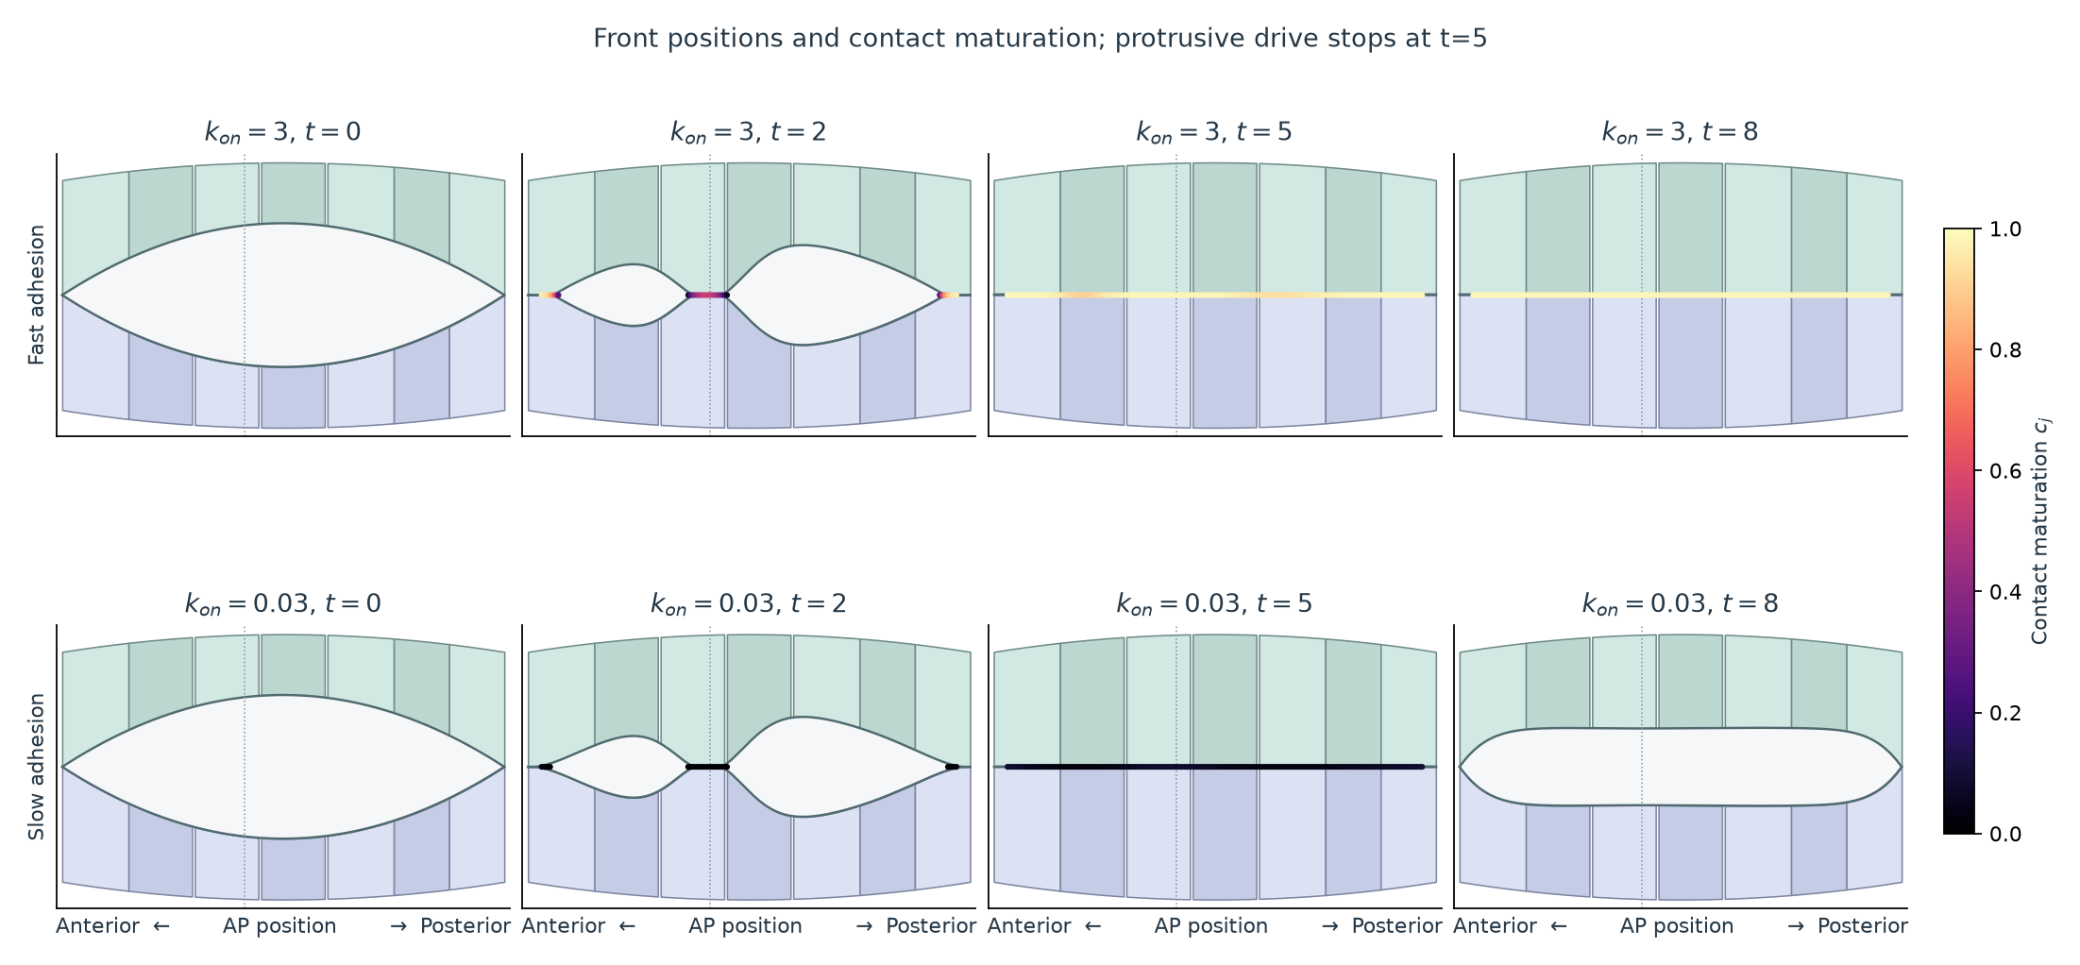
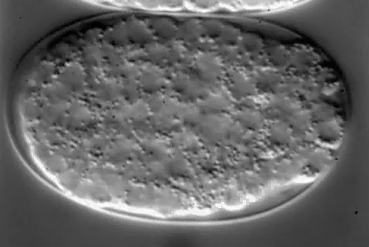
备份：自由边界接合怎样建立新的承载拓扑
实验：前缘相遇与开口关闭
笔记算例：相同推进，接触成熟速度不同
t = 5 撤去推进
快速成熟保持闭合，慢速成熟重新打开
补充讨论：腹侧闭合与连接成熟
19
Notes:
建议用时：0.0 分钟。备份页，默认在放映中隐藏。
研究主线
从 C. elegans 胚胎中选择具有特殊驱动方式或几何约束的形态发生过程，研究这些条件怎样影响细胞集体重排、稳定性和可达构型，进而寻找具有普遍意义的物理机制。
讲述提示
本页保留原先腹侧闭合的实验和模型，用于讨论自由边界转成内部界面时的拓扑与承载变化。相遇与稳定接合应分别记录，首次相遇后重新开裂对连接成熟、受力与周转提供约束。这是正文三个案例之外的候选比较体系，不自动等同于 T1 或组织整体流化。
本地笔记与章节
/Users/ldepression/Desktop/Li-Fancheng.github.io/notes/celegans/embryonic_morphogenesis/epithelial_morphogenesis/body.md
/Users/ldepression/Desktop/Li-Fancheng.github.io/notes/celegans/embryonic_morphogenesis/active_matter_packing_topology/body.md
/Users/ldepression/Desktop/Li-Fancheng.github.io/notes/celegans/embryonic_morphogenesis/subcellular_cortex_and_flows/body.md
参考来源
Raich et al. (1999), https://doi.org/10.1016/S0960-9822(00)80015-9
图像、证据与模型适用范围
右侧为笔记 31_enclosure_and_adhesion 算例，未拟合实验。
动态影像
Hardin Lab，WormBook Movie 5；影像 Mathias Koeppen
https://worms.biology.wisc.edu/galleries/wormbook/
https://uwmadison.box.com/index.php?rm=box_download_shared_file&shared_name=gkwn64id9h6k4161ymkb42y0hkst5ny0&file_id=f_2149905153555
野生型胚胎的腹侧 DIC 影像，前端在左，原始采样间隔为 2 min。先看两侧前缘如何接近，再看初次接触以后，后方剩余开口怎样继续封闭。
嵌入 GIF：105 帧，约 16.8 s，循环。只重采样时间、等比例缩放和转换调色板，保留原片整体节奏。
证据边界
实验现象、文献模型、本地简化算例和研究设想分别标明。可推广的物理机制是研究目标，不能把一个算例或单一线虫表型直接称为已建立的普遍规律。

Slide 20
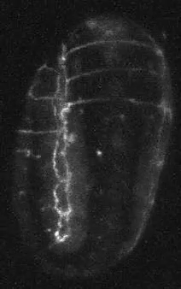
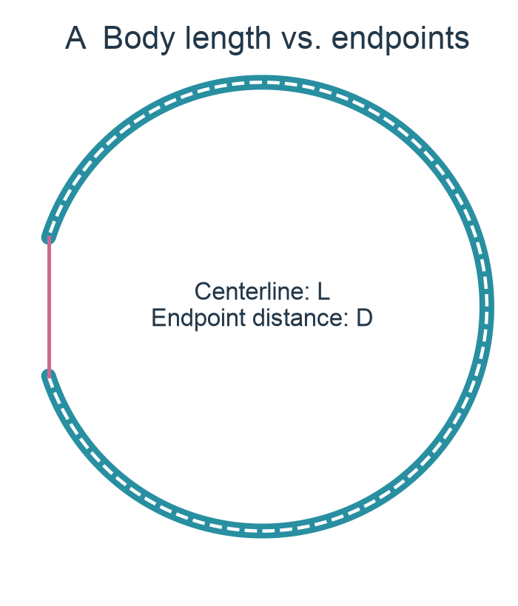
备份：三维几何与构型观测的定义
真实长度
沿三维中心线测量
头尾距离受弯曲影响
模型边界
曲率、卵壳接触与表皮融合
需要在相应阶段保留
中心线弧长 L
与端点距离 D
补充讨论：身体转动、中心线与材料追踪
20
Notes:
建议用时：0.0 分钟。备份页，默认在放映中隐藏。
研究主线
从 C. elegans 胚胎中选择具有特殊驱动方式或几何约束的形态发生过程，研究这些条件怎样影响细胞集体重排、稳定性和可达构型，进而寻找具有普遍意义的物理机制。
讲述提示
本页保留三维运动影像与中心线示意。二维投影的缩短可能来自整体转动或弯曲，不能直接等同于材料回缩。对可达构型分布和稳定性比较，应统一身体坐标、三维弧长与材料点追踪，并考虑卵壳接触。
本地笔记与章节
/Users/ldepression/Desktop/Li-Fancheng.github.io/notes/celegans/embryonic_morphogenesis/geometry_and_inference/body.md
/Users/ldepression/Desktop/Li-Fancheng.github.io/notes/vertex_model/geometry_3d/body.md
/Users/ldepression/Desktop/Li-Fancheng.github.io/notes/celegans/embryonic_morphogenesis/subcellular_cortex_and_flows/body.md
参考来源
Yang et al. (2025), https://doi.org/10.1016/j.devcel.2025.06.012
图像、证据与模型适用范围
中心线为几何示意，不是对影片的拟合。
动态影像
Yang 等（2025），Video S1，Developmental Cell，CC BY-NC 4.0
https://pmc.ncbi.nlm.nih.gov/articles/PMC12549353/#mmc3
https://ars.els-cdn.com/content/image/1-s2.0-S1534580725003673-mmc3.mp4
DLG-1::RFP 显示表皮连接，影片追踪胚胎在卵壳内的旋转。留意同一身体区域怎样进入和离开视野：二维投影中的缩短，可能来自弯曲和转动，不能直接当作材料回缩。
嵌入 GIF：88 帧，约 14.08 s，循环。只重采样时间、等比例缩放和转换调色板，保留原片整体节奏。
证据边界
实验现象、文献模型、本地简化算例和研究设想分别标明。可推广的物理机制是研究目标，不能把一个算例或单一线虫表型直接称为已建立的普遍规律。

